Slide 1
Thema:
Modalverben

Slide 3
Merkt euch die Wortfolge!
Wir wollen spielen.
jetzt
Wir wollen
spielen.
nicht
Wir wollen
spielen.
jetzt

Slide 4
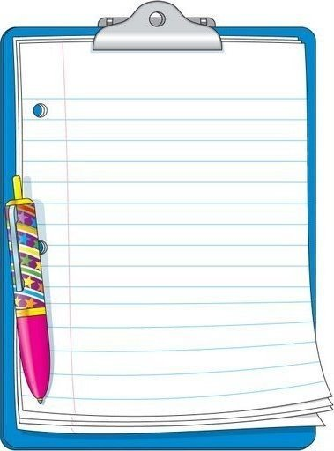
Konjugiert Modalverben.
sollen
können
mögen
sollen
wollen
möchten
müssen
dürfen
wollen
ich
du
er,sie,es
wir
ihr
sie,Sie
möchten
müssen
mögen
können
dürfen

Slide 5
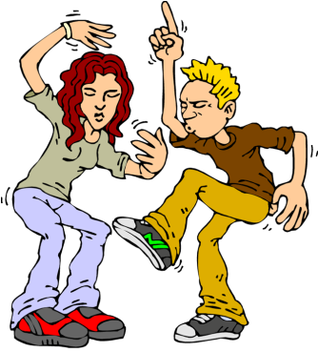
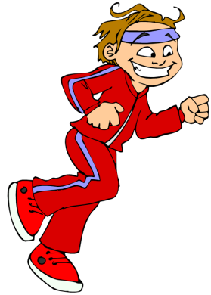
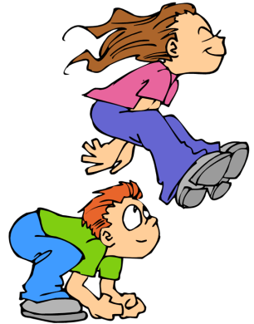
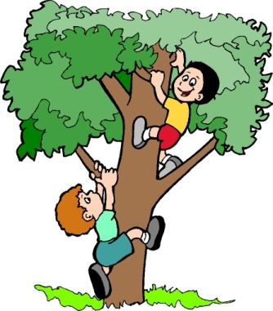
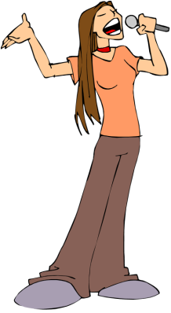
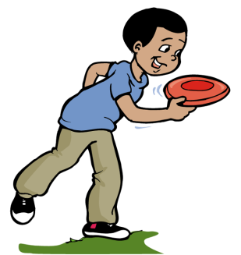
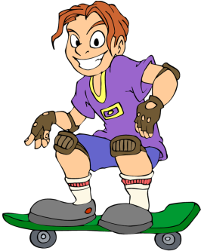
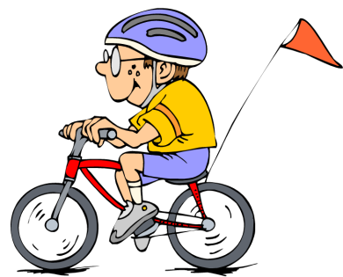
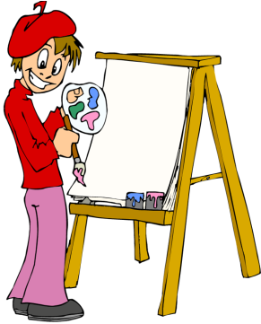
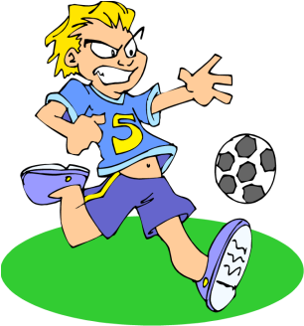
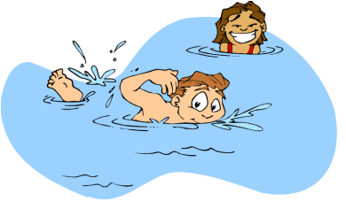
Was willst du machen?
Was kannst du machen?
kann...
kann nicht...
will...
will nicht...
Ich

Slide 6
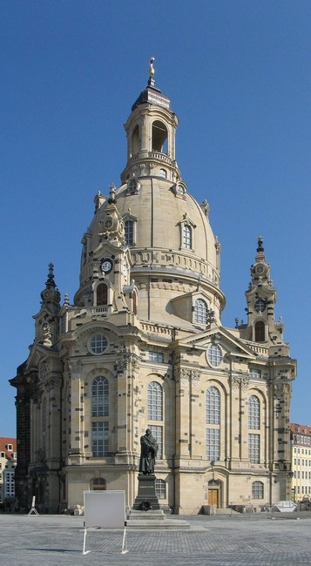
Satzklammer bei Modalverben und trennbaren Verben – Ergänzt.
Ich ___ morgen nach Dresden ___. (fahren/müssen)
____ du _____? (mitkommen)
___ du nicht nächste Woche ____? (fahren/können)
Nein, ich ____ mich dort mit meinem Chef _____. (treffen/wollen)
Schade, ich ____ so gern die Frauenkirche _____ (sehen/möchten), aber morgen ____ ich nicht _____. (mitfahren, können)

Slide 7
Stellt die Wörter in die richtige Reihenfolge!
wollen – heute – ich – Kino – ins – gehen
Ich will heute ins Kino gehen.
fliegen – mein – nach – Hamburg – Vater – müssen
Mein Vater muss nach Hamburg fliegen.
können – Deutsch – sprechen – gut– du?
Kannst du gut Deutsch sprechen?
ihr– täglich – die Hausaufgabe – machen - sollen
Ihr sollt täglich die Hausaufgabe machen.

Slide 8
kann, muss, darf
kann
muss
Hier ____ man parken
muss
Hier ____ man geradeaus fahren
Hier ____ man stoppen.
muss
Hier ____ man nach rechts abbiegen
darf
darf
Hier ____ man nicht mehr als 60km fahren
Hier ____ man nur Radfahren

Slide 9
kann, muss, darf
muss
muss
muss
Hier ____ man nicht überholen
Hier ____ man aufpassen
Hier ____ man nicht nach links abbiegen
darf
Hier ____ man die Strasse überqueren
kann
kann
Hier ____ man essen
Hier ____ man schlafen

Slide 10
Интернет ресурсы
www.aida.ucoz.ru шаблон презентации
http://rylik.ru/tags/%E3%E8%E3%E8%E5%ED%E0/ картинки
http://psmasters.ru/clipart/vector/51561-zabavnye-lyudi-v-vektore.html картинки
http://super-photoshop.ru/shablony/31216-vektornyj-klipart-dorozhnye-znaki.html дорожные знаки

